Slide 1
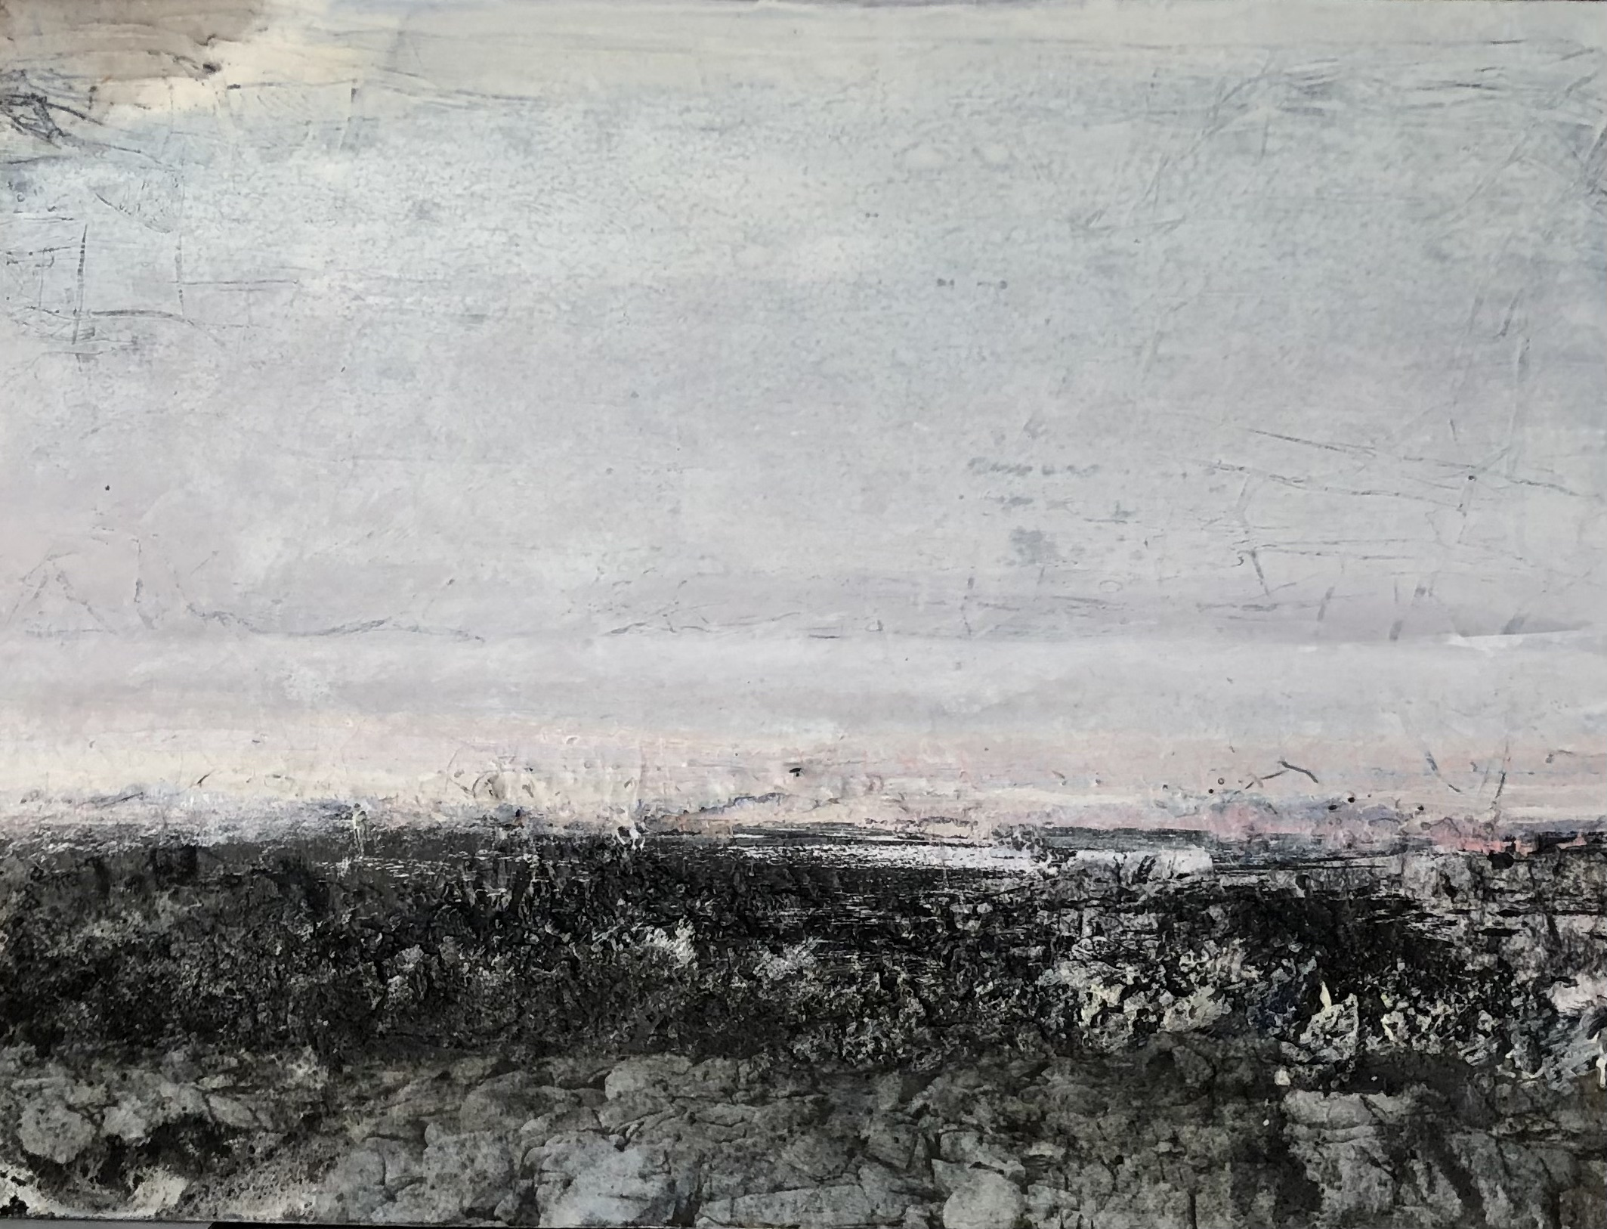
”figuurtje in rotsige omgeving” afm. 49 x 37 cm prijs 375 €

Slide 2
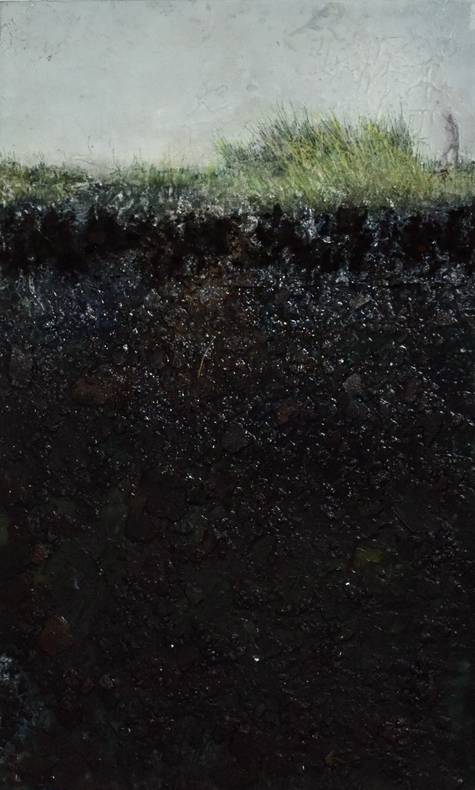
”figuur in landschap 02” afm. 22,5 x 37 cm prijs 425 €

Slide 3
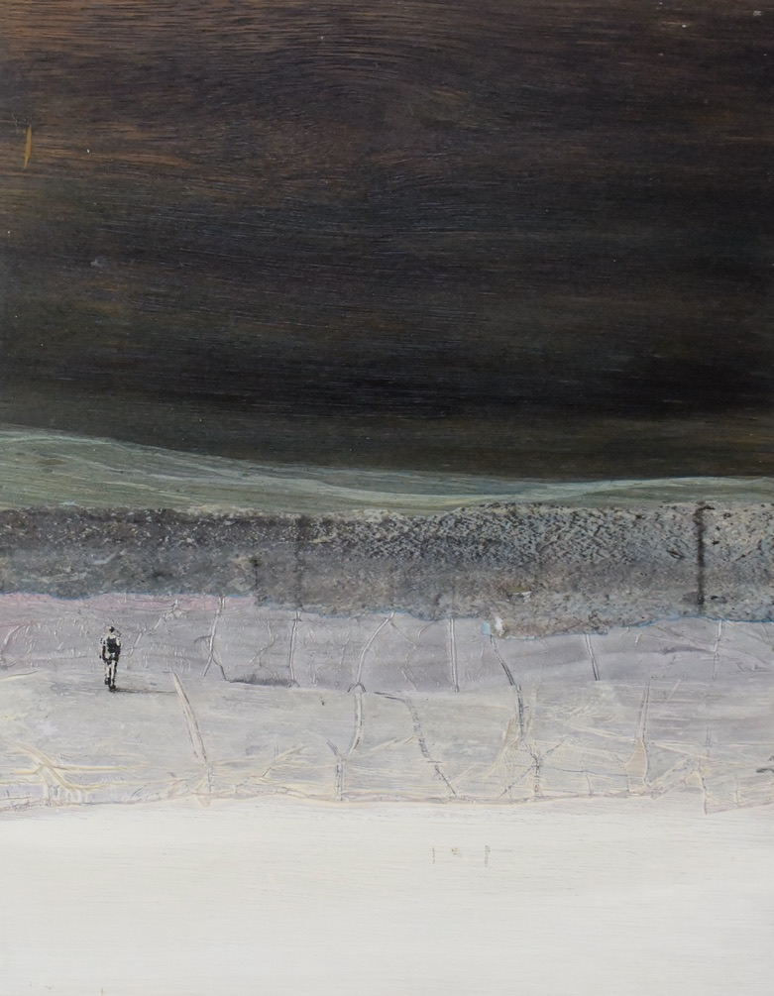
“groen golvend veld” afm. 27 x 34 cm prijs 325 €

Slide 4
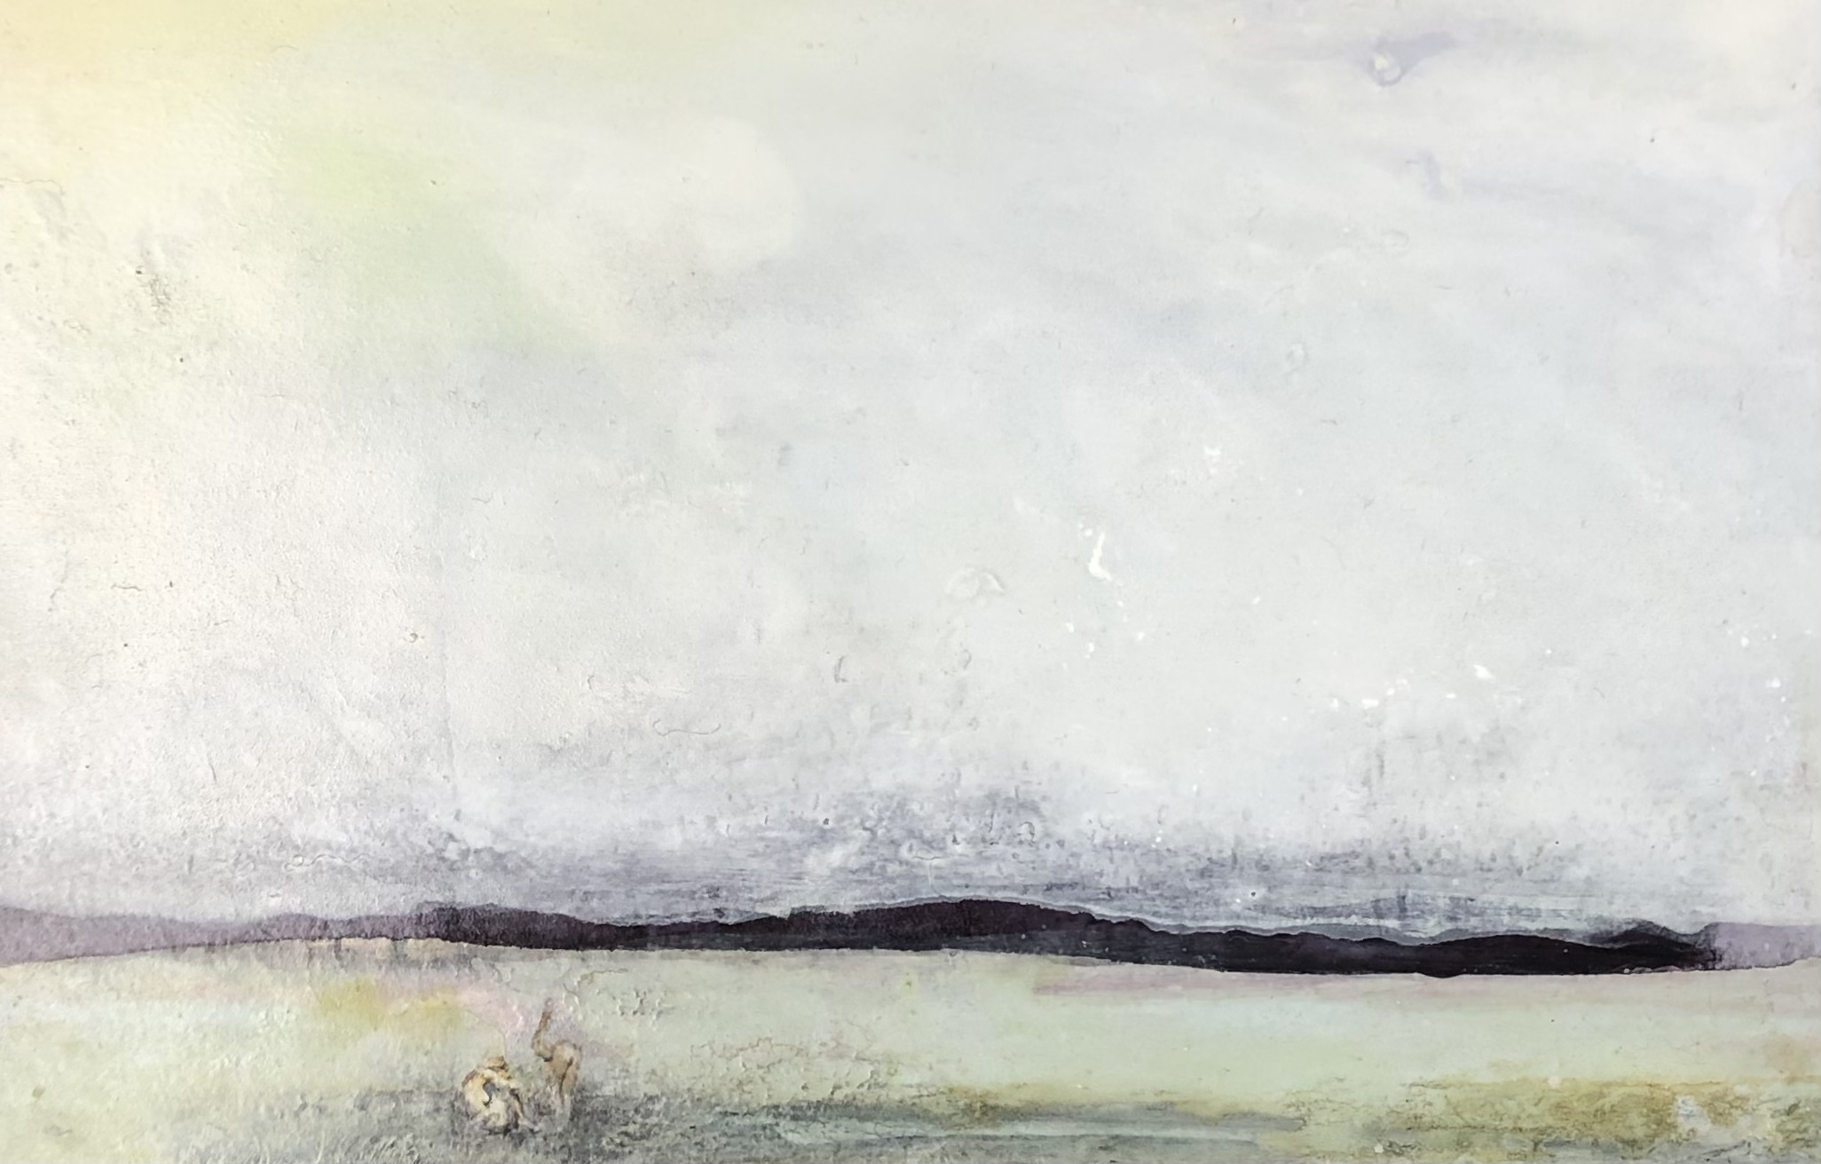
”vrouwelijk duo” afm. 40 x 26 cm prijs 225 €

Slide 5
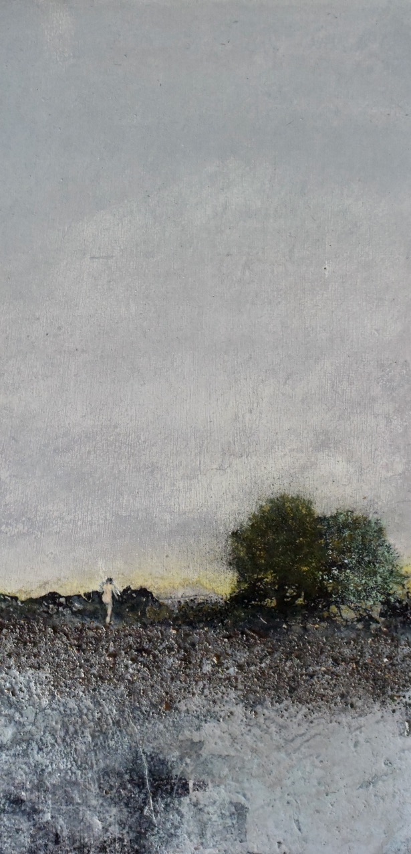
”figuur in landschap 04” afm. 26 x 51 cm prijs 425 €

Slide 6
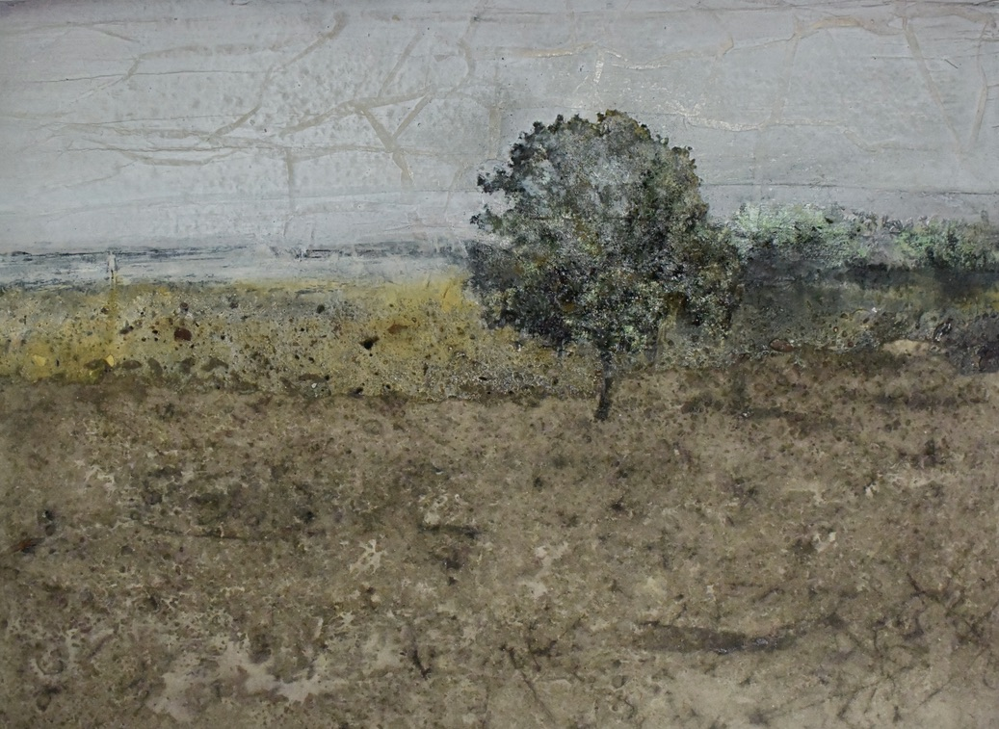
”landschap met boom” afm. 49 x 37 cm prijs 425 €

Slide 7
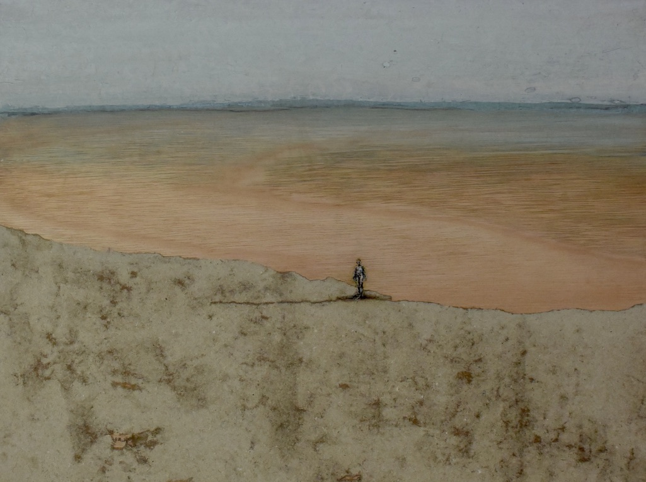
”figuur in landschap 03” afm. 30 x 40 cm prijs 375 €

Slide 8
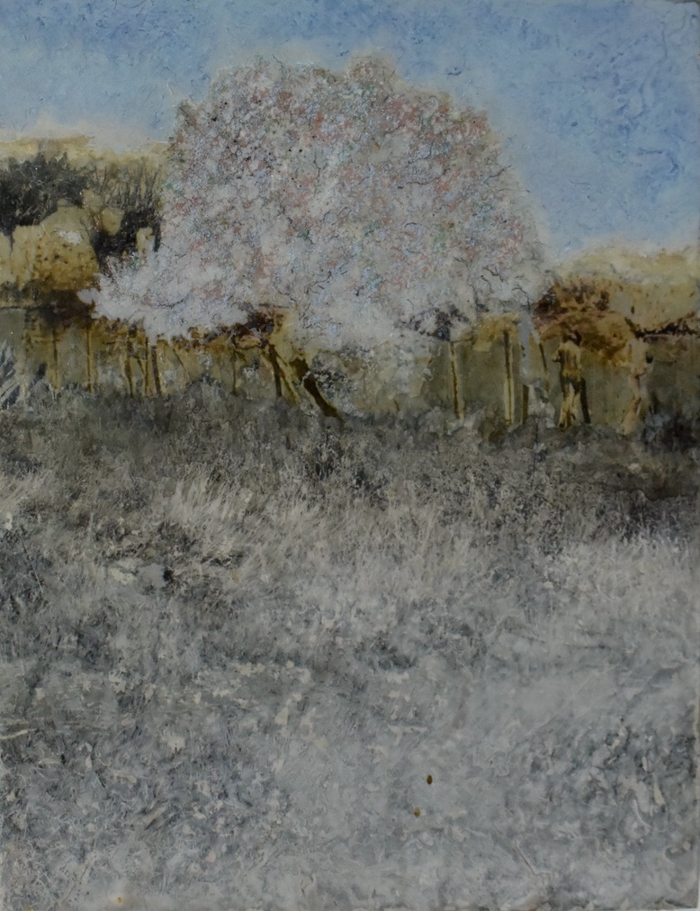
”2 figuren in een landschap” afm. 19 x 25 cm prijs 225 €

Slide 9
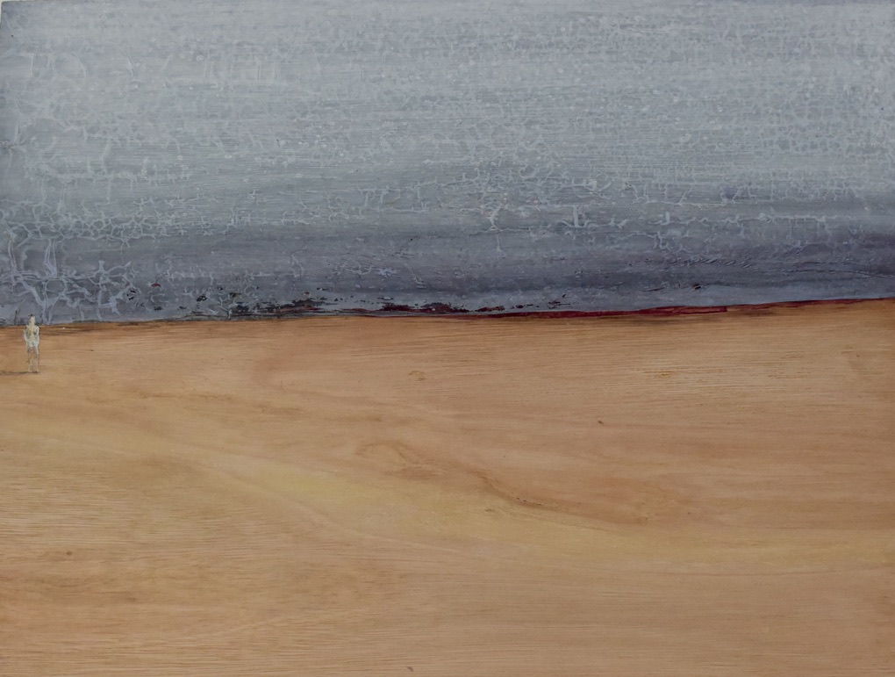
”figuur in landschap 01” afm. 29,5 x 38 cm prijs 375 €

Slide 10
”figuur in landschap 6” afm. 13 x 27 cm prijs 175 €

Slide 11
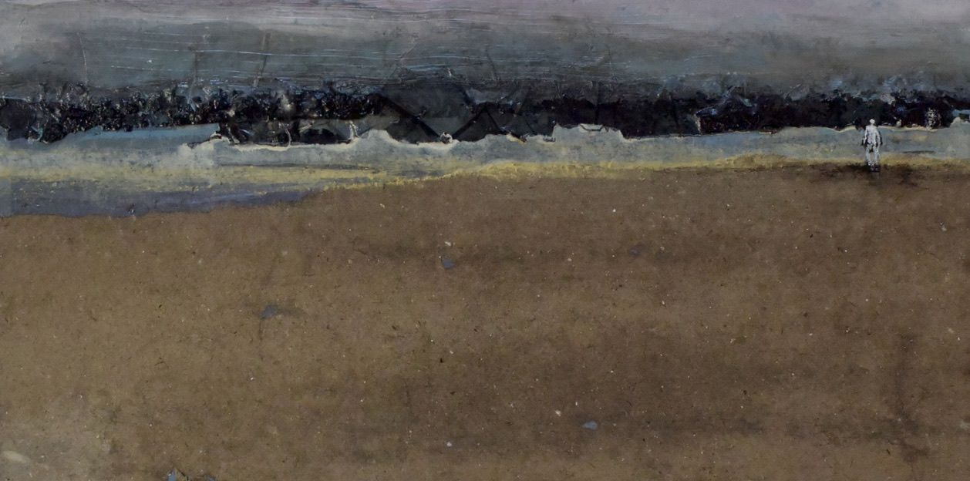
”figuur in landschap 7” afm. 13 x 27 cm prijs 125 €

Slide 12
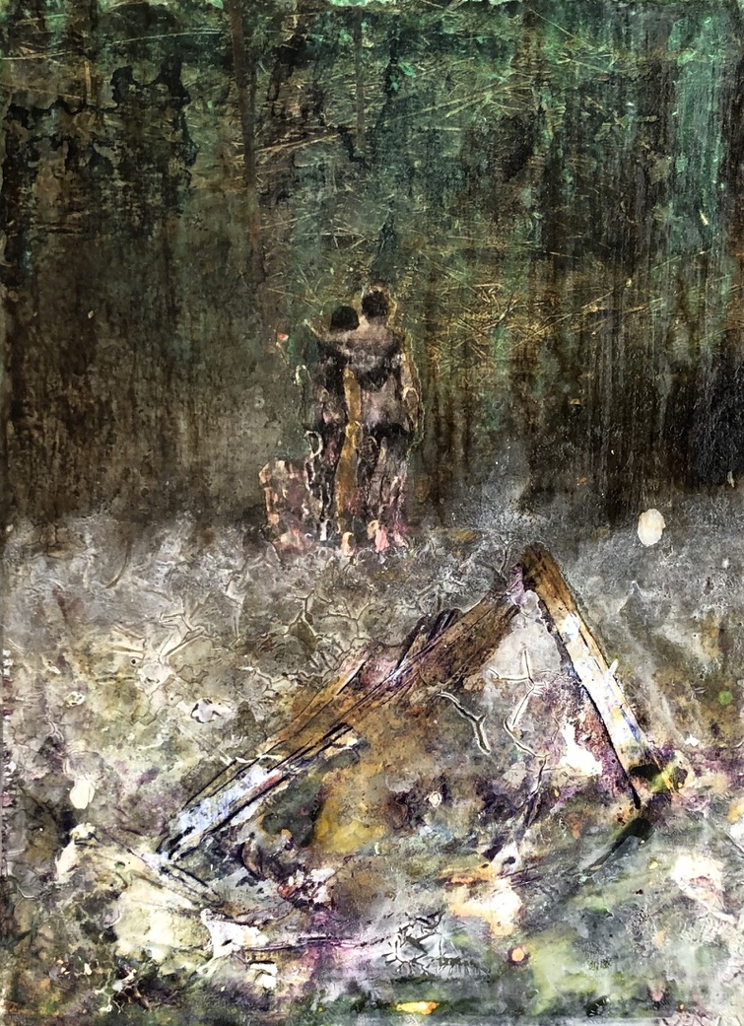
“duo in chaotisch landschap” afm. 20 x 14,5 cm prijs 175 €

